Slide 1
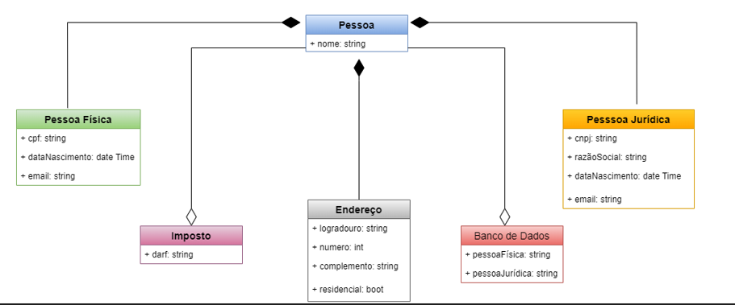
MODELAGEM DO SISTEMA DE CADASTRO DE CLIENTES
CLIENTLAB

Slide 2
CONTEÚDO
REQUISITOS
DIAGRAMA UML
CONFIGURAÇÃO DO SISTEMA
CRITÉRIOS APLICADOS

Slide 3
REQUISITOS
São requisitos do sistema:
Armazenar os cadastros das pessoas físicas e jurídicas;
A classe pessoas físicas possuem nome, CPF, data de nascimento e e-mmaill;
A classe pessoas jurídicas possuem nome, CNPJ, razão social e e-mail;
Estas classes devem possuir a opção para pagar imposto;
Devem possuir um endereço e a indicação se o endereço é comercial ou residencial;
O sistema deve armazenar os dados em arquivos.

Slide 4

DIAGRAMA UML

Slide 5
CONFIGURAÇÃO DO SISTEMA
O sistema possui:
As classes: Pessoa, PessoaFísica, PessoaJurídica, Endereço, Imposto e Banco de Dados.
Os Atributos:
Pessoa – Nome
PessoaJuridica – CNPJ , Razão Social
PessoaFisica – CPF, Data de Nascimento
Endereco – Logradouro, Número, Complemento, Comercial.
Os Métodos:
Imposto - Pagar
Banco de Dados - Salvar, Remover

Slide 6

CRITÉRIOS APLICADOS
A classe Pessoa possui como atributos o nome e o endereço. Por possuir atributos próprios (logradouro, número, complemento e a opção residencial ou comercial).

Slide 7
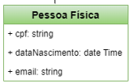
CRITÉRIOS APLICADOS
A classe PessoaFisica possui como atributos específicos o CPF e a data de nascimento. Os atributos nome e endereço, também presentes na classe PessoaJuridica, são herdados da classe Pessoa.

Slide 8
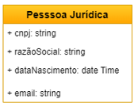
CRITÉRIOS APLICADOS
A classe PessoaJuridica possui como atributos específicos o CNPJ e a razão social. Os atributos nome e endereço, também presentes na classe PessoaFisica, são herdados da classe Pessoa.

Slide 9
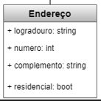
CRITÉRIOS APLICADOS
O endereço representa uma classe à parte “Classe Endereço”, e mantém uma relação de composição com a classe Pessoa.

Slide 10

CRITÉRIOS APLICADOS
As operações referentes a pagamento de imposto são representadas como métodos da classe Pessoa.

Slide 11

CRITÉRIOS APLICADOS
Banco de dados onde serão armazenados os dados das classes e seus atributos.

